Slide 1

ĐỒ ÁN CHUYÊN NGHÀNH
CHỦ ĐỀ 5: NHÀ HÀNG, KHÁCH SẠN, DU LỊCH
ĐỀ TÀI 5.4:XÂY DỰNG ỨNG DỤNG QUẢN LÝ
ĐẶT TOUR DU LỊCH HÀ NAM NINH

Slide 2
Nội Dung
01
Mô tả bài toán
02
Phân tích hệ thống
03
Sơ đồ use case
04
Cơ sở dữ liệu

Slide 3
Thành viên
Họ và tên | Mã sinh viên
Nguyễn Trí Dũng | 20223155
Nguyễn Trung Chính | 20222999
Vũ Văn Phong | 20222998
Trần Văn Nam | 20222996
Đổng Trung Đức | 20222877
01

Slide 4
Nội dung
01
Mô tả bài toán

Slide 5



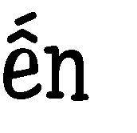




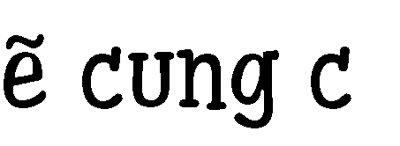
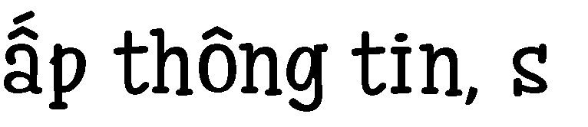
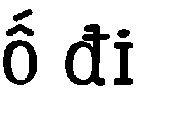
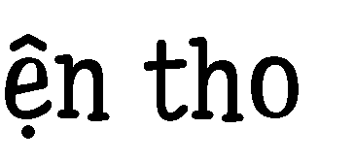



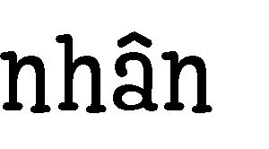




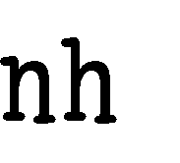





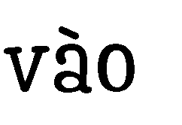
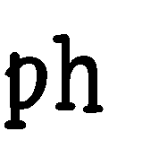








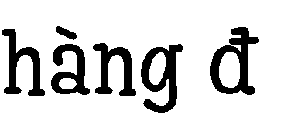






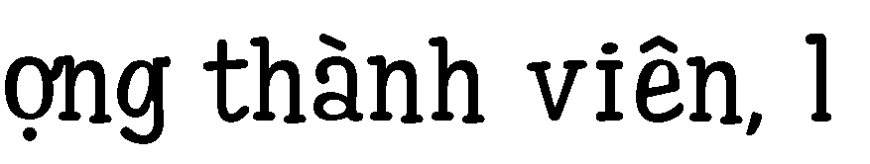

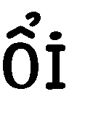



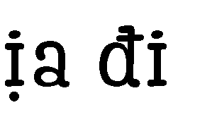







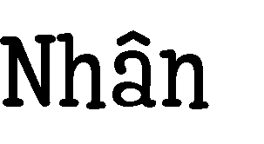

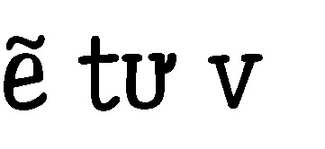
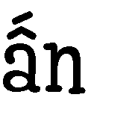








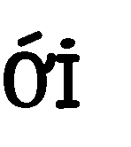





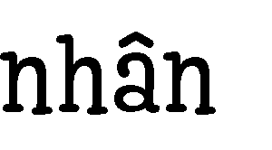




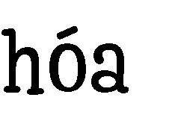

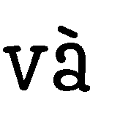



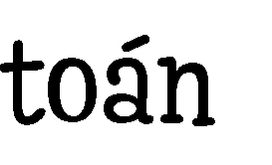




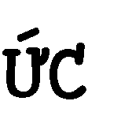

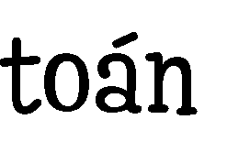



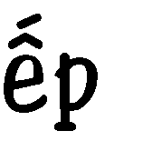
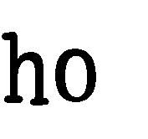







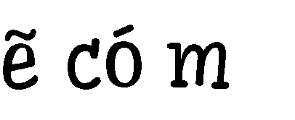
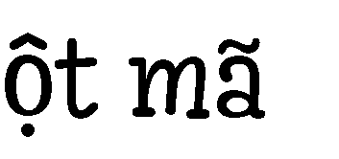
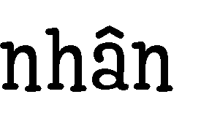

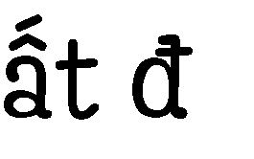


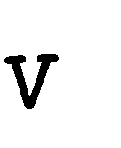
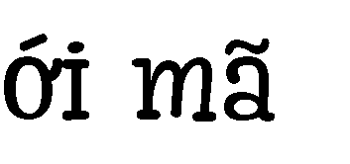


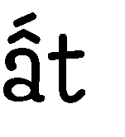

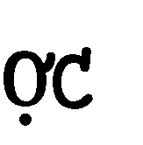







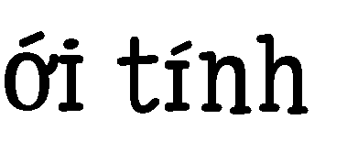

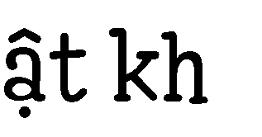




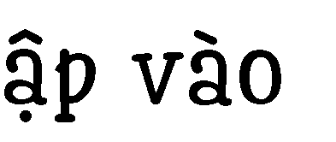



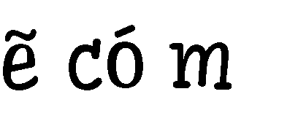


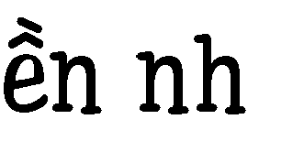



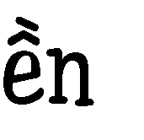



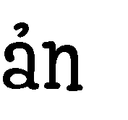
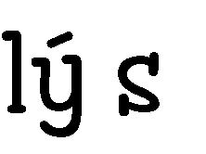
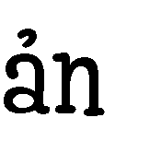









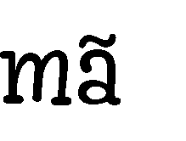



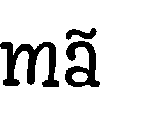













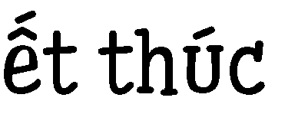



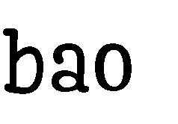



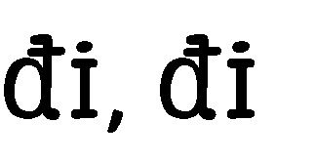



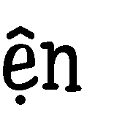


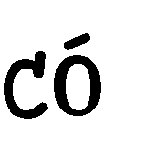


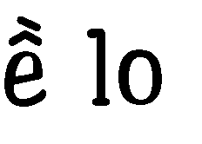

































































Mô tả bài toán

Slide 6
Nội dung
02
Phân tích hệ thống

Slide 7
Thiết kế model
Khách hàng khi đến quầy đặt tour sẽ cung cấp thông tin, số điện thoại và CMND/CCCD cho nhân viên. Nhân viên sẽ nhập và lưu thông tin khách hàng vào phần mềm hệ thống.
Khách hàng đặt tour tại quầy bao gồm số lượng thành viên, lứa tuổi, loại tour, địa điểm, loại khách sạn, phương tiện. Nhân viên sẽ tư vấn và đưa cho khách hàng lựa chọn phù hợp với nhu cầu. Sau đó, nhân viên sẽ in hóa đơn và khách hàng sẽ thanh toán qua 2 hình thức: thanh toán trực tiếp hoặc qua thẻ ngân hàng.
Mỗi nhân viên sẽ có một mã nhân viên nhất định. Ứng với mã nhân viên thì sẽ truy xuất được thông tin nhân viên như: tên nhân viên, ngày sinh, giới tính, số điện thoại và mật khẩu với tài khoản đăng nhập vào hệ thống. Nhân viên sẽ có một số quyền nhất định được phân quyền trong hệ thống.

Slide 8
Thiết kế model
Người quản lý sẽ quản lý tour. Mỗi tour du lịch sẽ được quản lý theo mã tour. Thông qua mã tour, sẽ biết được tên tour, loại tour, số lượng, ngày đi tour, ngày kết thúc. Mỗi tour du lịch sẽ bao gồm khách sạn, điểm đi, điểm du lịch, phương tiện. Khách sạn sẽ có chi tiết về loại khách sạn, tên khách sạn. Phương tiện sẽ có loại phương tiện ứng với định hướng của công ty. Mỗi tour du lịch được công ty thiết kế sao cho phù hợp và thuận tiện với khách hàng nhất, giúp cho khách hàng có trải nghiệm tốt nhất với chuyến đi.
Mỗi hóa đơn sẽ có mã hóa đơn, mã tour, mã nhân viên, mã khách hàng, tổng tiền để dễ quản lý và sẽ được thống kê doanh thu theo tháng và theo năm.

Slide 9

Biểu đồ phân rã chức năng hệ thống

Slide 10
Các chức năng chính
Quản lý tour:
- Đặt phòng mới: Nhận yêu cầu, kiểm tra phòng trống, cập nhật hệ thống, gửi xác nhận.
- Hủy đặt phòng: Nhận yêu cầu, cập nhật hệ thống, gửi thông báo.
- Chỉnh sửa đặt phòng: Nhận yêu cầu, cập nhật thông tin, gửi xác nhận.
- Tìm kiếm phòng: Tìm kiếm phòng theo thuộc tính, yêu cầu
Quản lý khách hàng:
- Thông tin khách hàng: Nhập và lưu trữ thông tin.
- Cập nhật khách hàng: Sửa đổi thông tin khi cần.
- Lưu trữ khách hàng: Lưu giữ dữ liệu lâu dài.
- Tìm kiếm KH : Tìm kiếm KH theo thông tin, yêu cầus
Quản lý dịch vụ:
- Yêu cầu dịch vụ: Nhận và ghi nhận yêu cầu.
- Cung cấp dịch vụ: Đáp ứng yêu cầu của khách hàng.
- Tìm kiếm dịch vụ: Tìm kiếm dịch vụ theo yêu cầu.

Slide 11
Các chức năng chính
Quản lý hóa đơn:
- Tạo hóa đơn: Tính toán chi phí và tạo hóa đơn.
- Thanh toán: Khách hàng thanh toán hóa đơn.
- Cập nhật thanh toán: Ghi nhận và lưu trữ thông tin thanh toán.
Quản lý nhân viên:
- Thông tin nhân viên: Nhập và lưu trữ thông tin nhân viên.
- Lịch làm việc: Lên kế hoạch và cập nhật lịch làm việc.
- Tìm kiếm nhân viên: Tìm kiếm nhân viên theo thông tin.
Báo cáo:
Báo cáo phòng:
·Số lượng đặt phòng theo thời gian.
·Tỷ lệ đặt phòng thành công/hủy bỏ.
·Doanh thu từ các phòng

Slide 12
Các chức năng chính
Báo cáo khách hàng:
·Tần suất lưu trú của khách hàng.
·Các dịch vụ đã sử dụng.
·Đánh giá của khách hàng.
Báo cáo dịch vụ:
·Số lượng và loại dịch vụ đã sử dụng.
·Doanh thu từ các dịch vụ.
Báo cáo nhân viên:
·Hiệu suất làm việc của nhân viên.
·Số giờ làm việc.
·Đánh giá công việc.

Slide 13
Nội dung
03
Sở đồ use case
QL hóa đơn
QL khách hàng
QL tour
QL nhân viên

Slide 14
Các chức năng chính
01
02
03
04
QL hóa đơn
QL khách hàng
QL nhân viên
QL tour

Slide 15

Biểu đồ use case tổng

Slide 16
Nội dung
04
Cơ sở dữ liệu

Slide 17

Mô hình ERD

Slide 18

Diagram

Slide 19


Slide 20


Slide 21


Slide 22


Slide 23


Slide 25


Slide 26


Slide 27


Slide 28


Slide 29
THANKS！

